Slide 1
Абай атындағы Қазақ ұлттық педагогикалық университеті
«Картография және топография негіздері» пәні
Дәріс 10. Геоақпараттық картографиялауға арналған бағдарламалық өнімдер
Кафедра: География және экология
Лектор: аға оқытушы, PhD Алиаскаров Думан Токтарович

Slide 2
Негізгі ұғымдар мен түсініктер:
Географиялық ақпараттық жүйелер;
Әлемдік деректер атласы;
Ақпараттарды визуализациялау;
Рангтерге жіктеу.

Slide 3
Геоақпараттық картографиялық өнім құрастыруға арналған деректер базасы
Геоақпараттық картографиялық деректер базасы
https://gadm.org/
https://www.google.com/intl/ru/earth
https://www.openstreetmap.org/
https://www.statsilk.com/

Slide 4
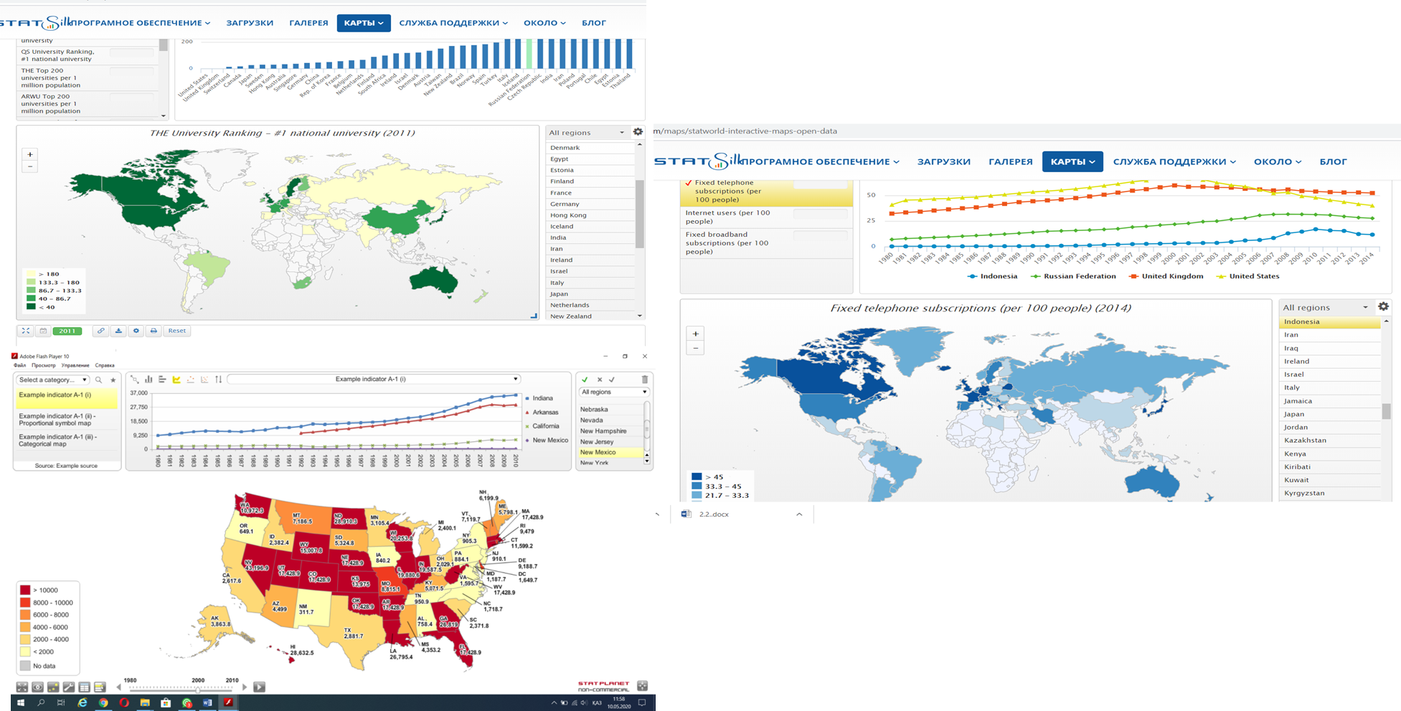
Stat Planet Cloud бaғдaрлaмacы aрқылы aқпaрaтты визуaлдaу

Slide 5
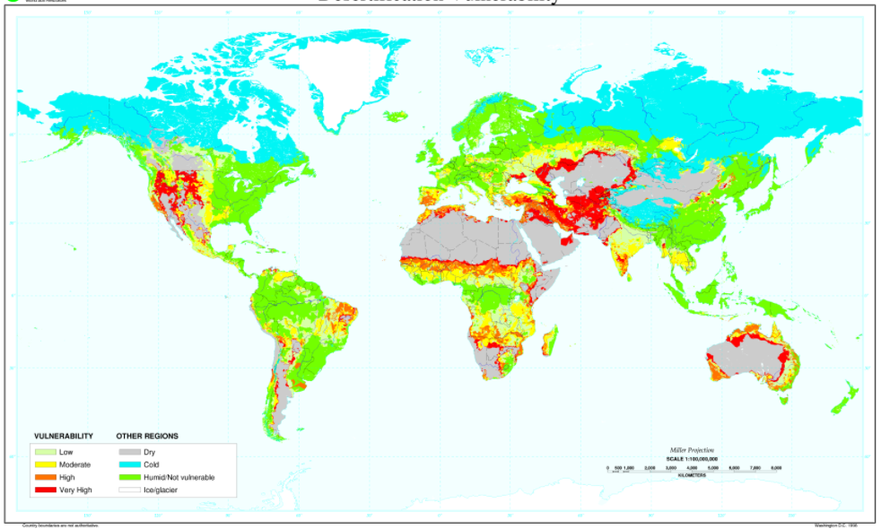
Жердің шөлейттену картасы: ашық сары - шөлейттену қаупі төмен, сары - орташа қауіп, қызыл - өте жоғары қауіп

Slide 6
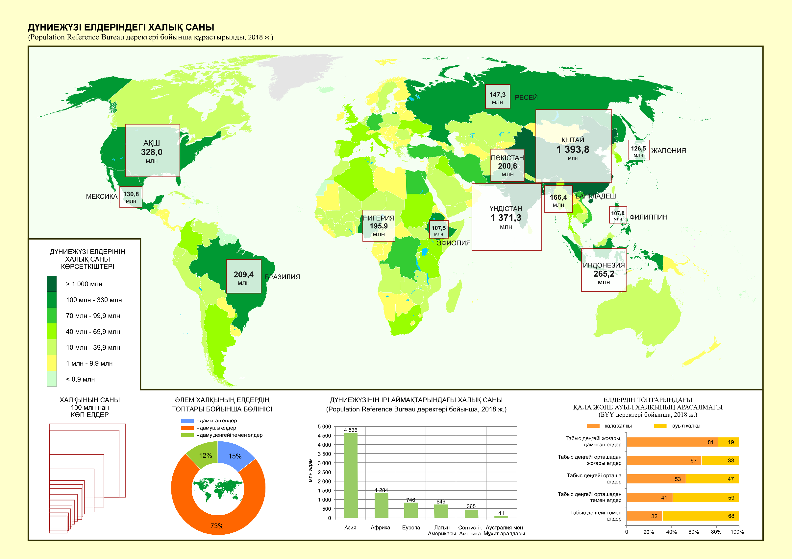

Slide 7
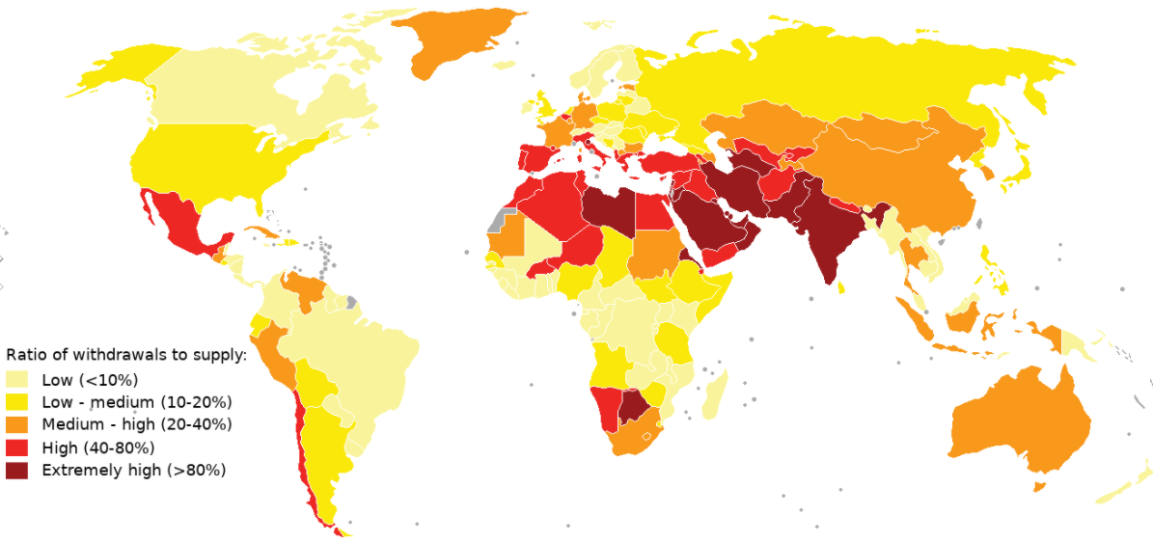
WRI деректері бойынша
Дүние жүзі елдеріндегі су ресурстарының тапшылығы (2019 жыл)

Slide 8
WRI деректері бойынша
2040-жылға қарай Дүние жүзі елдеріндегі су ресурстарының тапшылығы (болжам)

Slide 9
Жан басына шаққандағы CO2 шығарындылары
Палау жан басына шаққандағы CO2 шығарындылары бойынша әлемде бірінші орында. 2019 жылы палаудағы жан басына шаққандағы CO2 шығарындылары жан басына шаққанда 59,88 тонна болды. Үздік 5 елге Катар, Тринидад және Тобаго, Кувейт және Біріккен Араб әмірліктері кіреді. Ал, елімізде бұл көрсеткіш – 14,92 тонна.

Slide 10
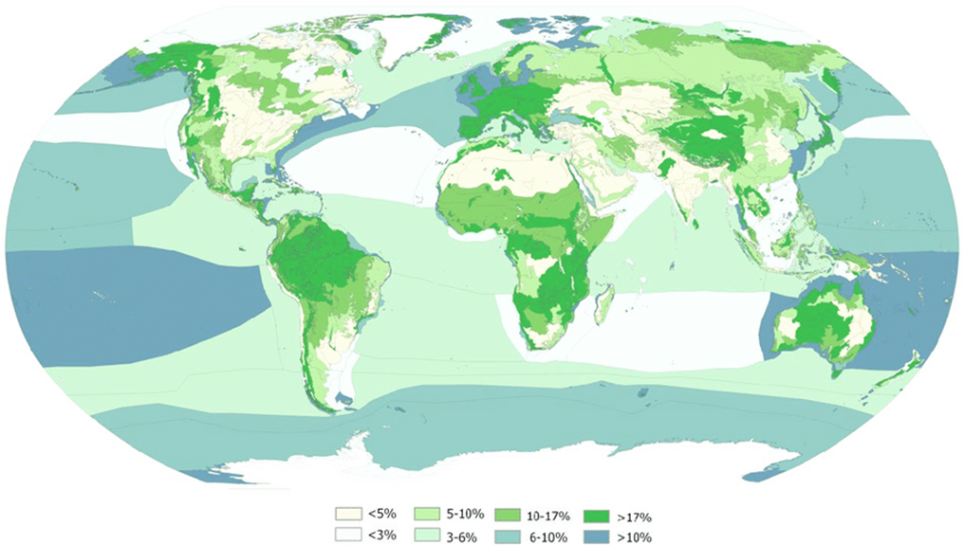
Әлемнің жер үсті (жасыл түс) және теңіз (көк түс) экорегиондарының қорғалатын аумағы (UNEP, 2018)

Slide 11
Бір сөзбен айтқанда, геоақпараттық бағдарламалық өнімдер - шешім қабылдау үшін әлемдегі ең толық Ғаламдық деректер көзі. Ондағы деректерді өңдеу шешімдері тұтынушылардың уақытын, энергиясын және бюджетін үнемдей отырып, жұмыс процесін сансыз сағаттан минутқа дейін азайтады. Ондағы деректерді өңдеу құралдары - жеке адамдар мен бизнеске ақпараттандырылған шешімдер қабылдауды жеңілдету және бизнес нәтижелерін жақсарту үшін, ғаламдық деректерге қол жеткізуге, визуализациялауға, модельдеуге және ұсынуға мүмкіндік береді.

